Slide 1
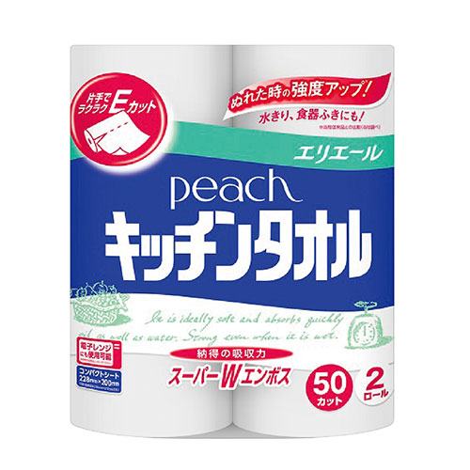


【提案書】
ダイオーピーチキッチンタオル2ロール
特徴
食器洗い後の水切りや食器拭きにも非常に役立つ、吸水性に優れたキッチンタオルの2ロールバックです。生活必需品だからこそ、イベント等でのノベルティグッズとして非常におすすめです。
納期
納期スペース
仕様
素材：パルプ
包装：シュリンク包装
生産国：日本
お見積
お見積りスペース

